Slide 1

Mobilitási hajlandóság vizsgálata fővárosi álláskeresők körében
XI. MRTT vándorgyűlés
Kaposvár, 2013. november 21–22.
Migráció, demográfia – trendek és területi hatásuk
Molnár Nikolett
PhD-hallgató
molnikolett@gmail.com

Slide 2

Mobilitás
Társadalmi mobilitás
Földrajzi mobilitás
Életpályán történő mobilitás
  Immobil: választott pályairány megmarad
  Mobil: alapirány megváltozik
  Hanyatló: alacsonyabb pályaszintre kerülés, inaktivitás (Ritoókné, 2002)

Slide 3
Hátrányos helyzet
Hátrányos helyzet definíciója nem egységes
Különböző szerzők eltérően vélekednek
Halmos (2005)
tartós munkanélküliek,
roma népesség,
egészségkárosodottak
Őry (2005)
alacsony iskolai végzettségűek,
bevándorlók ,
megváltozott munkaképességűek,
cigányság
Cserné (2006)
alacsony iskolai végzettségűek,
tartós munkanélküliek,
megváltozott munkaképességűek,
gyermekgondozási ellátásban részesülők,
45 év felettiek,
korkedvezményes nyugdíjasok

Slide 4

Hátrányos helyzet
Hatásai:
  képzésbeli, később életvitelbeli esélyegyenlőtlenséghez vezet
Tanulási motiválatlanság
Képességcsökk., kudarcok
Tartós alulképzettség
Munkavállalási nehézség
→ Munkaerő-piaci szempont

Slide 5

Pályaérettség
= életpályán tanúsított magatartás fejlettségi szintje életkornak, élethelyzetnek megfelelően
5 eleme (Super, 1952):
Tervezési készség
Aktivitás
Döntési kompetencia
Informáltság
Realitásorientáció

Slide 6
A vizsgálat bemutatása
Minta
Fővárosi regisztrált álláskeresők - 150 fő
(I., II., III., IV., XIV., XV., XVIII. és XIX. kerületi lakosok)
Egyéni munka- pálya tanácsadáson és/vagy álláskeresési technikák csoportfoglalkozáson részt vettek
Mintavétel ideje: 2013. október - november
Módszer
10 kérdésből álló önálló szerkesztésű kérdőív
Demográfiai adatok
Mobilitási hajlandóság

Slide 7
A minta
Iskolai végzettség | Fő | Átlagéletkor (év) | Álláskeresés ideje (hó) | Bp-en belül mennyit utazna? (óra)
általános iskola 8. osztályánál alacsonyabb | 2 | 42,50 | 6,50 | 1,94
általános iskola 8. osztály | 17 | 41,00 | 8,71 | 1
szakmunkásképző iskolai bizonyítvány | 20 | 42,70 | 15,00 | 2
szakiskolai oklevél, bizonyítvány | 5 | 42,80 | 9,60 | 1,88
érettségi bizonyítvány szakképesítés nélkül | 27 | 35,52 | 5,56 | 1,92
érettségi bizonyítvány szakképesítéssel | 28 | 40,93 | 2,59 | 1,83
érettségire épülő szakképesítési bizonyítvány | 9 | 39,78 | 5,61 | 1,87
felsőfokú szakképesítő bizonyítvány | 12 | 39,83 | 16,83 | 1,92
főiskolai oklevél | 20 | 37,35 | 13,90 | 2
egyetemi oklevél | 10 | 39,20 | 7,55 | 2,32
ÖSSZESEN | 150 | 39,53 | 8,92 | 1,96
Forrás: Saját szerkesztés

Slide 8
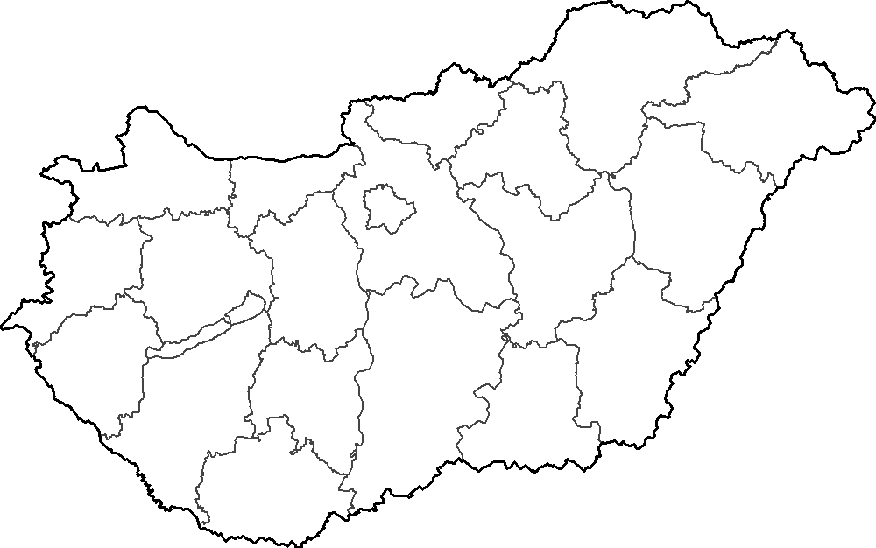
Az utazások iránya
Hetente
Havonta
Hetente
Utazni hajlandó: 34 fő
Átlag távolság Budapesttől: 86,81 km
Legnépszerűbb városok: Győr, Sopron, Bárhová, Székesfehérvár, Kecskemét
Havonta
Utazni hajlandó: 24 fő
Átlag távolság Budapesttől: 96 km
Legnépszerűbb városok: Sopron, Pécs, „Bárhová”, Debrecen, Eger, Győr, Kecskemét
Forrás: Saját szerkesztés

Slide 9
Hajlandó-e külföldre utazni?
Forrás: Saját szerkesztés

Slide 10
Hajlandó-e külföldre utazni?
Iskolai végzettség és a választott ország összefüggései
Forrás: Saját szerkesztés

Slide 11
Hajlandó-e külföldre utazni?
Életkor és a választott ország összefüggései
Forrás: Saját szerkesztés

Slide 12
Következtetések
Pályaérettség jeleit mutatják iskolai végzettségtől és kortól függetlenül
Tisztában vannak a regionális folyamatokkal
A felmerülő igényekre választ kell adni → ?
A vizsgálat továbbfejlesztésének lehetőségei:
Minta és kérdőív kibővítése (motiváció, a döntési folyamat elemei, valódi lépések, nyelvtanulás)
Munkáltatók szemszöge
3 féle mobilitás közti összefüggés vizsgálata regionális szinten

Slide 13
Köszönöm megtisztelő figyelmüket!
???
!!!

